Slide 1
第103回 全国高等学校ラグビーフットボール大会 東京都予選 ～ルール・安全対策～
2023.9.2
高体連ラグビー専門部
レフリー委員会

Slide 2
TOPICS
世界的試験実施ルールの確認
【ハイタックルについて】

Slide 3
・胸骨の位置へのタックルはハイタックルでPKとする。 ・最初のコンタクトの位置は胸骨より下であったが、ずり上がって最終的にコンタクトの位置が胸骨になった場合、PKとなる可能性がある。 ・複数でタックルする際は、1stタックラー同様に胸骨より下へタックル しなければならない。
JAPAN RUGBY LEAGUE ONEを除く
タックルの高さに関する試験的実施ルール

Slide 4
チーム・選手・レフリー 危険がなく安全にプレー
試験的実施ルール適用の背景
ラグビーをする上で大切な事

Slide 5
危険性と安全性の重視
プレーヤーの安全を守る為に、
①コーチは正しいスキルを教える、
②プレーヤーは正しいテクニックで
プレーする
③レフリーは危険なプレーを
適切に判定する

Slide 6
＊動的vs静的 相手に対して加速している＝強い力が加わる 立ち止まって静止している＝強い力は加わらない ＊高い姿勢vs低い姿勢 頭が高い位置にある＝頭部コンタクトの可能性が高い 頭が低い位置にある＝頭部コンタクトの可能性が低い 相手に対して加速して高い姿勢でコンタクトしたが、相手との力の関係で結果的にタックラーが負けた(受け止めた)形になった際は危険なプレーと判断する これらのキーワードを用いて、危険か安全かの判断/判定を行う
危険性と安全性の考え方

Slide 7
胸骨より上へのコンタクト(タックル)のキーワード
①膝を折らず
②腰も落とさず
③加速からの強い力(強い圧力)
※コンタクトの勝ち負けではない。
高い姿勢

Slide 8
胸骨より低い位置へのタックルが求められる。
PK

Slide 9
胸骨より低い位置へのWタックルは認められ、プレーオン(PO)である。
PO
（タックラー2人ともが胸骨より低い）
PK
（手前のプレーヤーは胸骨より上に力を加えている）

Slide 10
胸骨より低い位置へタックル・Wタックルを試みたが、ボールキャリアーが低くなり、胸骨の位置へコンタクトした場合はプレーオンとなる。
PO
（ボールキャリアが低くなったことによるコンタクト）

Slide 11
ボールキャリアーの上体に対して力を加えることなく、受け止める、
引き倒すなどの行為は危険性が無ければプレーオンとなる。
PO
（上体へ力を加えず、受け止めている）
PO
（上体へ力を加えず、引き倒している）
PK
（2人目は胸骨より上に力を加えている）

Slide 12
胸骨より上へのコンタクトを
伴わないボールへの
コンテスト(リップ)は認められる。
背後・横からの場合でも、胸骨より上へのコンタクトは
ハイタックルとしてPKとなる。
PO
PK

Slide 13
ラインアウトにおいて、相手頭頸部へのコンタクトが発生しない(危険度が無い)サックは認められる。
PO

Slide 14
胸骨より上へのコンタクト(タックル)のキーワード
①膝を折らず
②腰も落とさず
③加速からの強い力(強い圧力)
※コンタクトの勝ち負けではない。
高い姿勢

Slide 15
Clear & obvious プレーヤーは「クリアーで明確に安全にプレーしましょう」 レフリーは「クリアーで明確な危険な行為に罰を課しましょう」
危険性と安全性の考え方

Slide 16
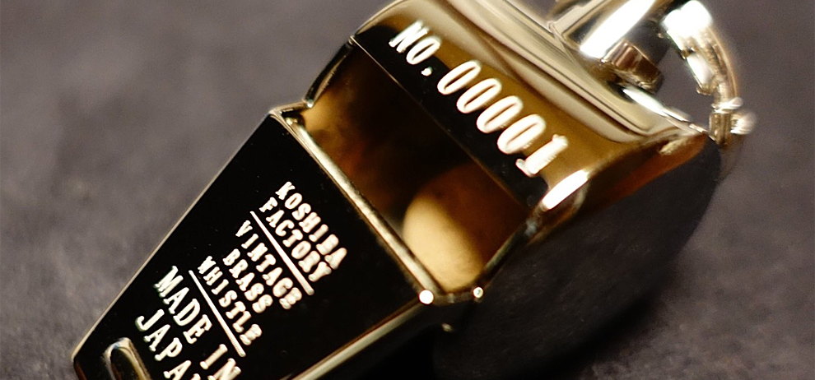
ご清聴ありがとうございました。

